Slide 1
הספריה הטכנולוגית
שרות עצמי
http://jct.exlibris.co.il/F

Slide 2
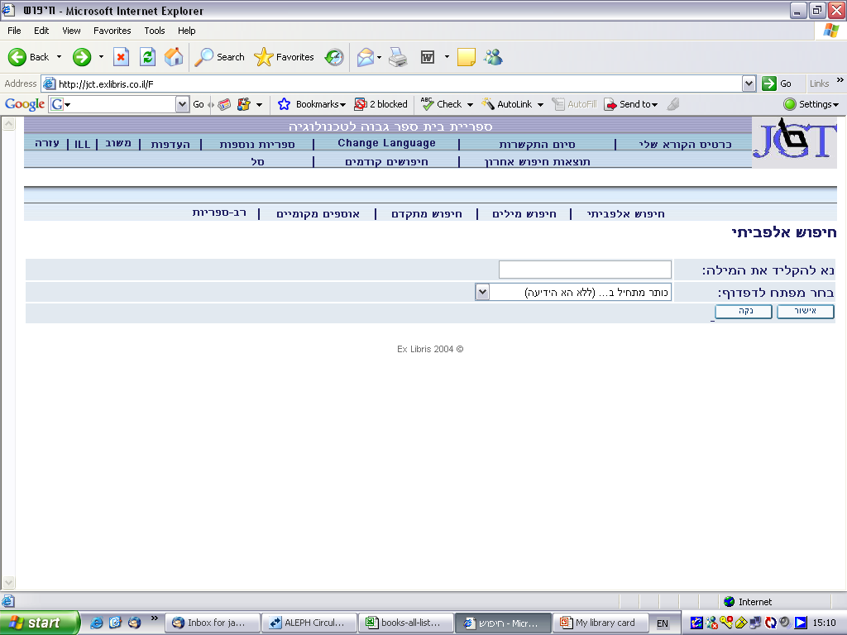
כניסה למערכת שרות עצמי

Slide 3
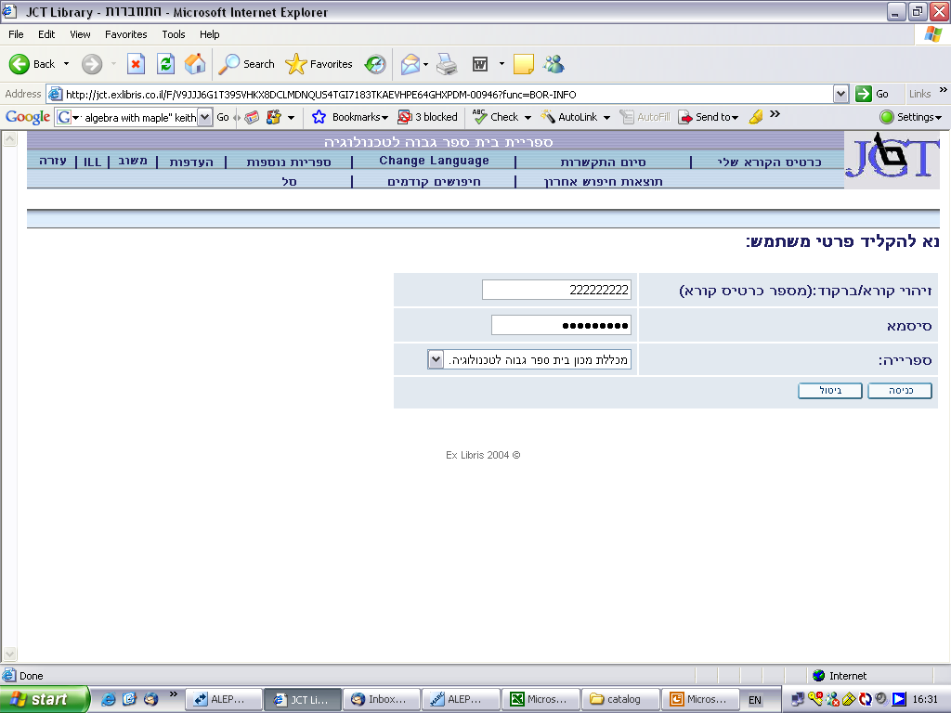
הקלד את מספר הזהות שלך,
ללא אפסים,
בשני השדות

Slide 4
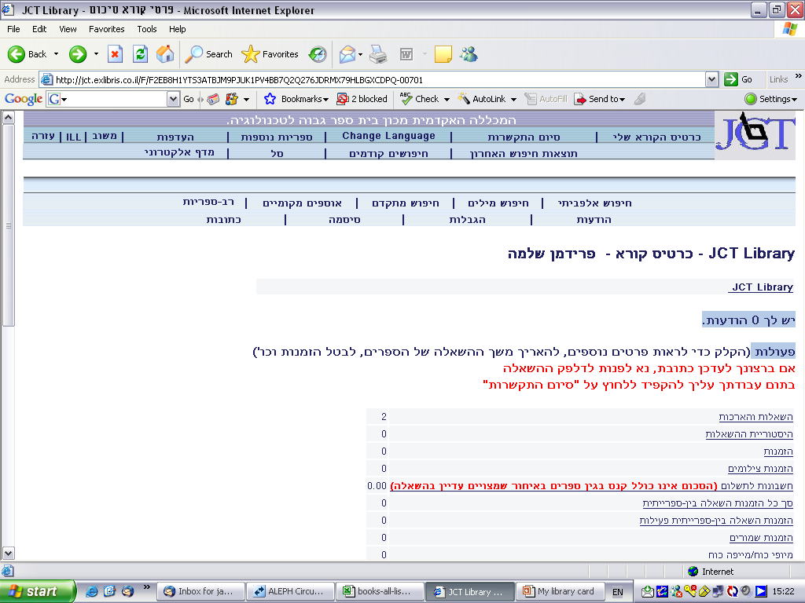

Slide 5
הערכת ספרים

Slide 6
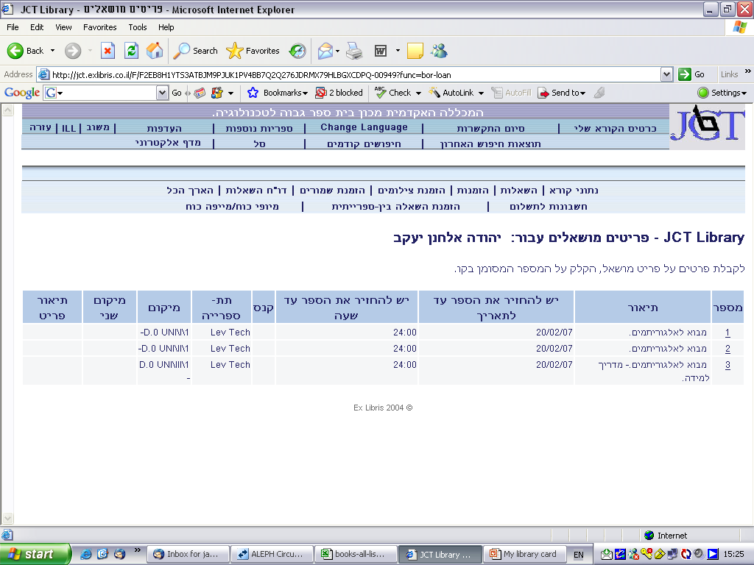
לחץ על מספר מימין

Slide 7
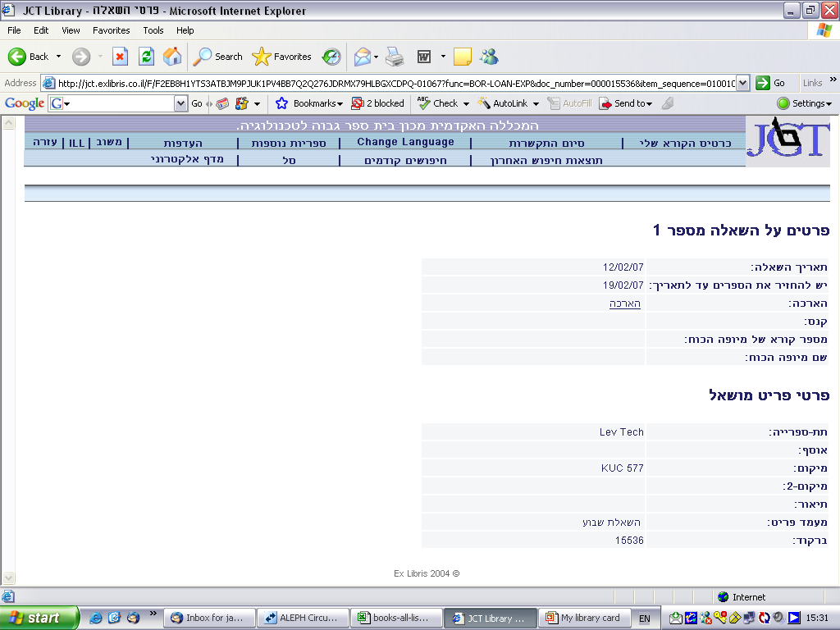
לחץ אל מילה "הארכה"

Slide 8
תבדה שתאריך החזרה של הספר אכן התעדכן

Slide 9
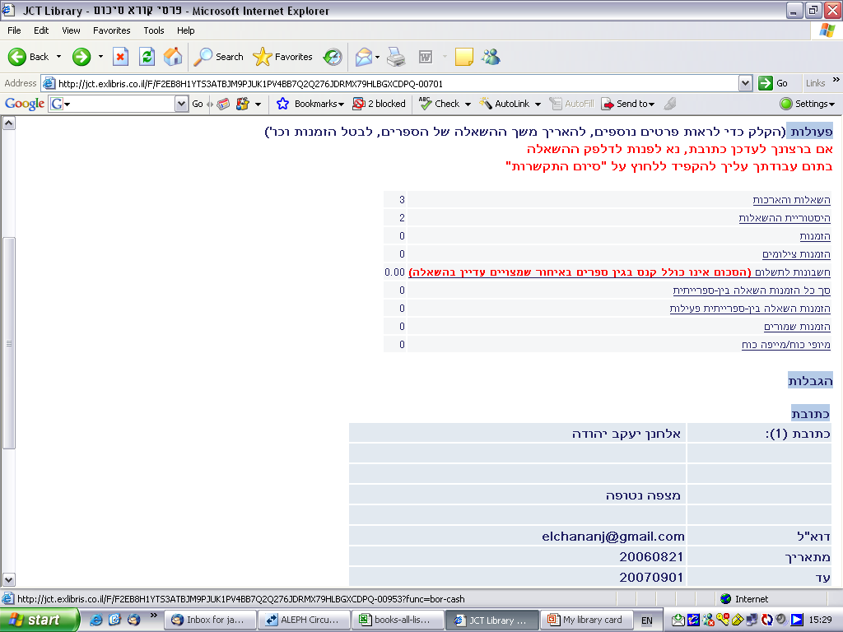
לפני שבועיים לקחת ספר טוב, אך אתה לא זוכר את השם שלו?

Slide 10
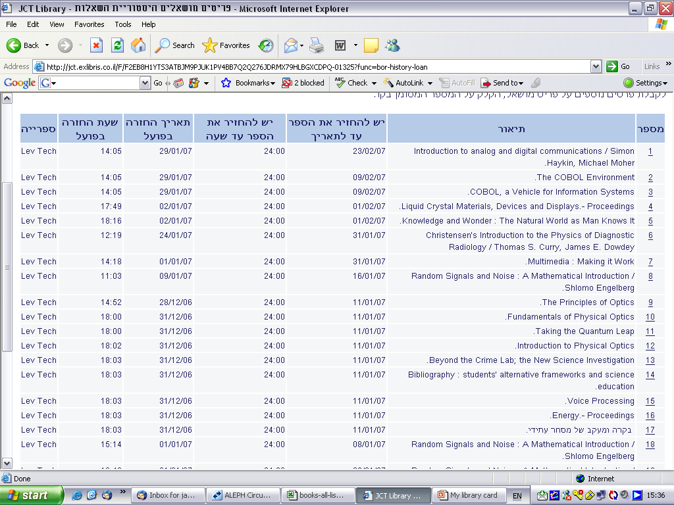
רשימה של כל הספרים שהשאלת אי פעם

Slide 11
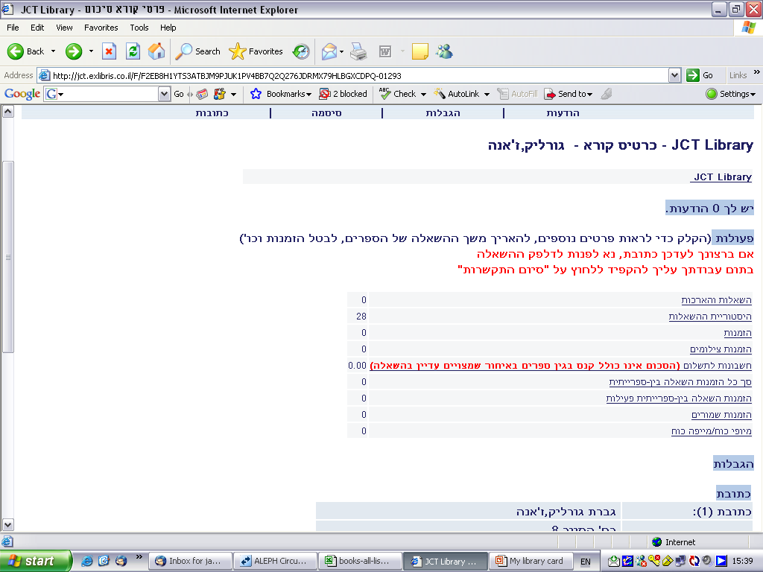
מצב הזמנות

Slide 12
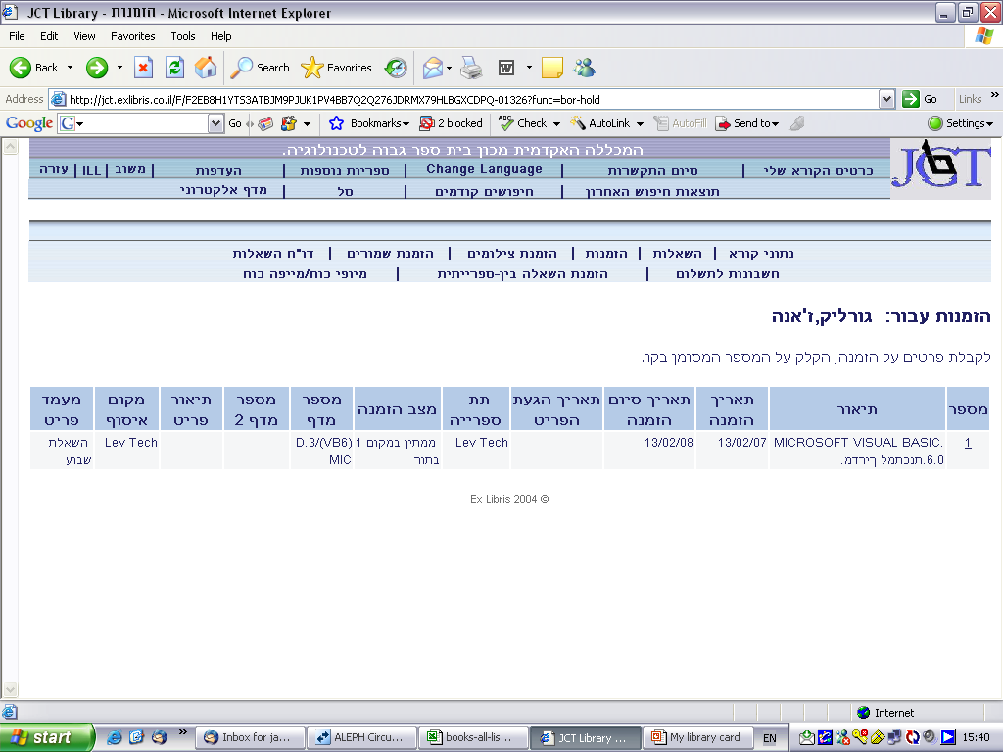
רשימת הזמנות
למחיקת הזמנה
מקומך בתור

Slide 13
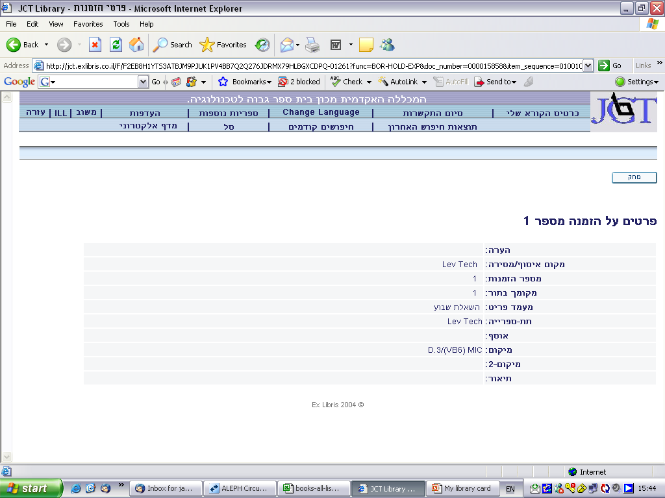
מחיקת הזמנה

Slide 14
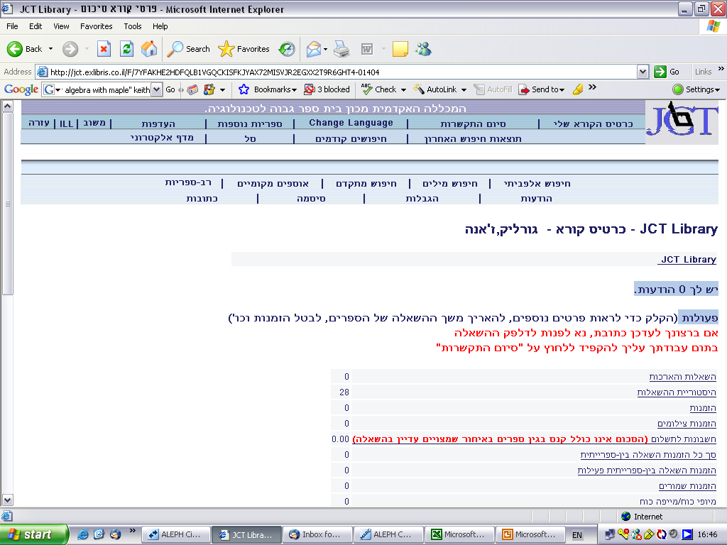
חשוב!!!
בסוף העבודה על תשכח לצאת מהמערכת

